Slide 1
Penjelajahan dan Pembentukan Grafik Covid 19 di Indonesia
Prasetyo Widyantoro
Ex - Data Analyst Propertree.id (Internship)
Teaching Assistant PROA dan TA Digital Talent Scholarship

Slide 2
Langkah Analisa Data
01
02
03
Data Preparation
Eksplorasi Data
Visualisasi Data

Slide 3

Data Preparation Mengakses Data API dari situs covid19.go.id

Slide 4
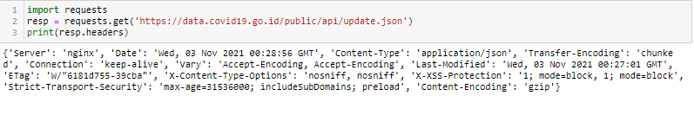
Data Preparation Headers API

Slide 5
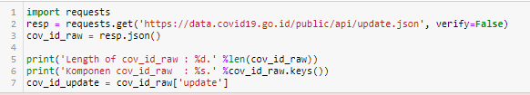

Data Preparation Mengekstraksi Isi dari Respon

Slide 6
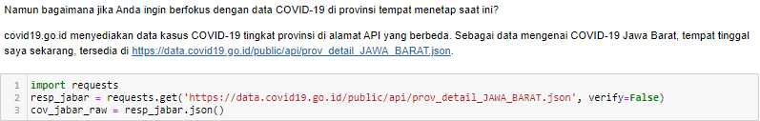
Analisa Data dan Eksplorasi
Sekarang Anda diminta untuk fokus pada obyek cov_id_update untuk menjawab pertanyaan-pertanyaan berikut:
Kapan tanggal pembaharuan data penambahan kasus?
Berapa jumlah penambahan kasus sembuh?
Berapa jumlah penambahan kasus meninggal?
Berapa jumlah total kasus positif hingga saat ini?
Berapa jumlah total kasus meninggal hingga saat ini?

Slide 7
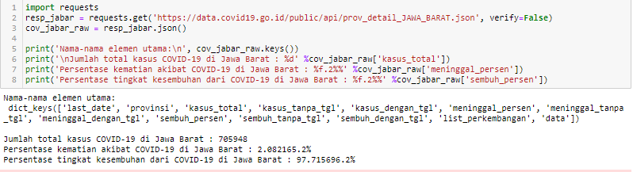
Memahami Kasus COVID-19 di Jawa Barat

Slide 8
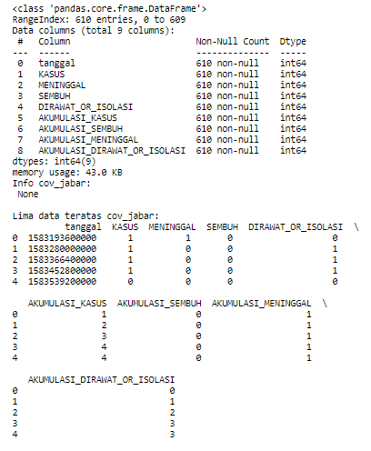
Memperoleh Informasi yang Lebih Lengkap

Slide 9

Menghimpun data dan Merapihkan data

Slide 10
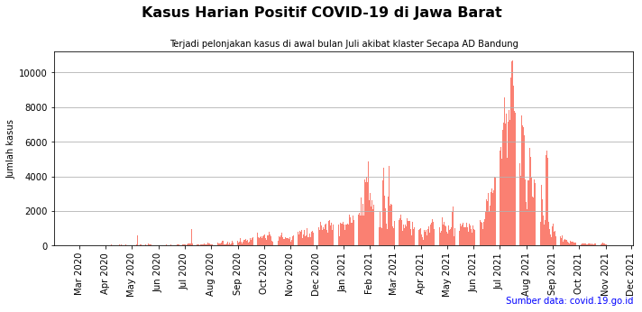
Visualisasi Data Covid - 1

Slide 11
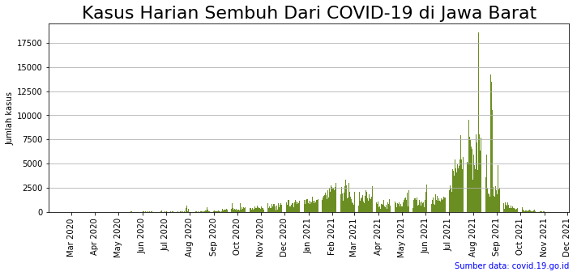
Visualisasi Data Kasus Sembuh

Slide 12
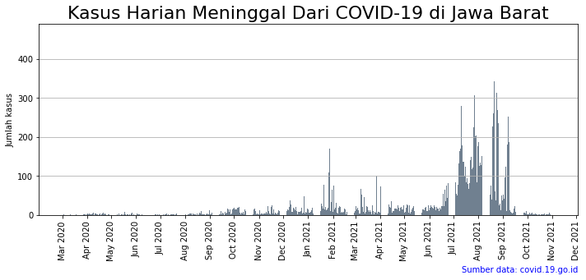
Visualisasi Data Kasus Meninggal

Slide 13

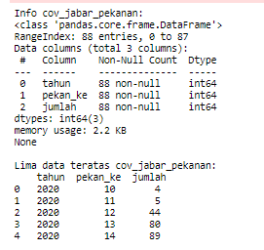
Sekali lagi, Melihat Rentang

Slide 14
Thanks!
Please keep this slide for attribution

